Slide 1
多媒體報告 -GAN生成對抗網路
傅繹嘉107598051
李哲源107598062

Slide 2
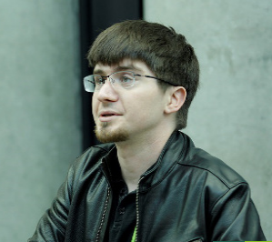
介紹
GAN(Generative Adversarial Network)稱生成對抗網絡
由Nvidia公司所研發的一套演算法
概念在2014年由蒙特婁大學博士生 Ian Goodfellow所提出
是非監督式學習的一種方法
主要是通過讓兩個神經網路相互對抗的方式進行學習

Slide 3
影片
https://www.youtube.com/watch?v=kSLJriaOumA&t=25s
Notes:
0:25~4:17

Slide 4
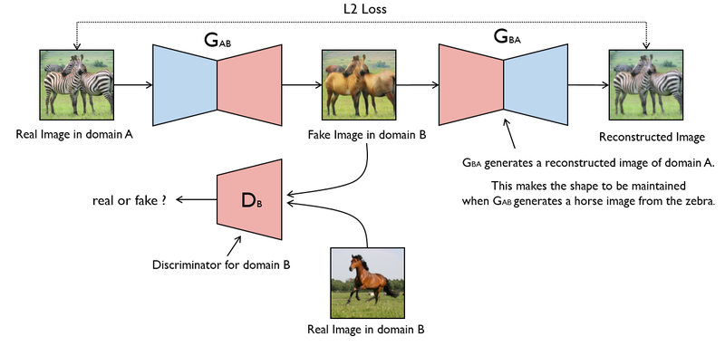
單向GAN (A -> B)

Slide 5
單向GAN
判別Loss
判別器D_{B}是用來判斷輸入的圖片是否真實的domain B圖片, 於是生成的假圖片G_{AB}(A)和原始的真圖片B都會輸入到判別器裡面。公式為一個0, 1的二分類的損失。最後的Loss表示為 :
L_{GAN}(G_{AB},D_{B},A,B) = E_{b∼B}[log D_{B}(b)] + E_{a∼A}[log (1 − D_{B}(G_{AB}(a)))]
生成Loss
生成器用來重建圖片A, 目的是希望生成的圖片G_{BA}(G_{AB}(A))和原圖A盡可能的相似, 最後生成Loss表示為 :
L(G_{AB},G_{BA},A,B) = E_{a∼A}[||G_{BA}(G_{AB}(a)) − a||₁]

Slide 6
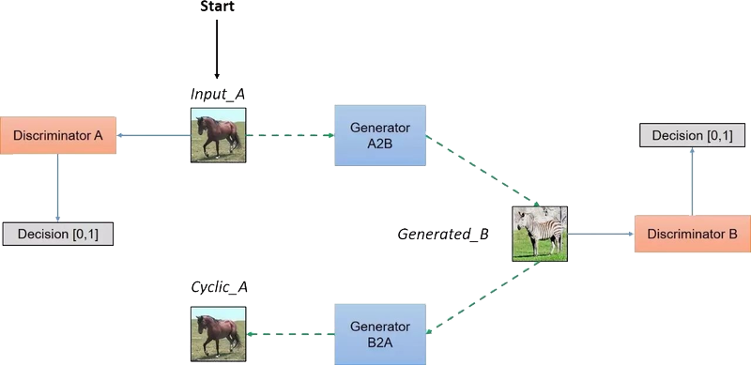
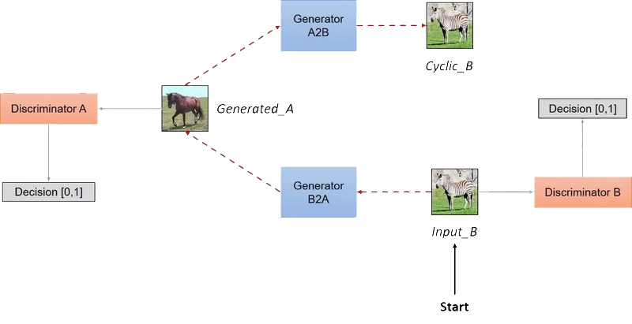
Cycle GAN

Slide 7
影片
https://www.youtube.com/watch?v=GaB5dnW6g7Q&t=103s

Slide 8
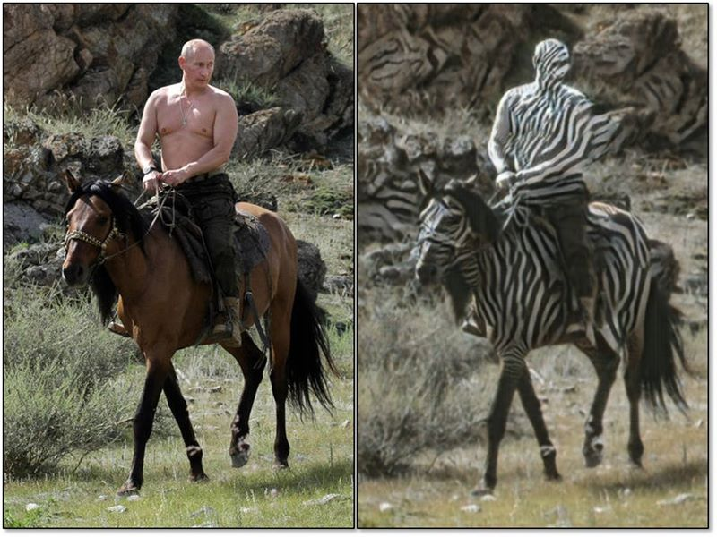
架構限制
在兩個Domain分享類似的語法內容，才可以轉換成功
如 : 人->人、斑馬->馬。
狗->貓 就沒有辦法成功轉換

Slide 9
資料來源
https://github.com/junyanz/CycleGAN#failure-cases
https://blogs.nvidia.com.tw/2017/05/generative-adversarial-network/
https://zh.wikipedia.org/wiki/%E7%94%9F%E6%88%90%E5%AF%B9%E6%8A%97%E7%BD%91%E7%BB%9C
https://affinelayer.com/pixsrv/
https://blog.csdn.net/qq_21190081/article/details/78807931?fbclid=IwAR28yCucV6sovskmOKeXqSJuTrc07IBY0YkK-CLdhmk45RNusKZLb0N9Lxw
https://data-sci.info/2017/05/25/cyclegan/?fbclid=IwAR0B7bft72aKtUvLsoZQ5_8rJlalUPSjtQ8NKA_qSm1_ETavla7cdnL2zQg

